Slide 1
Lehrerfachtag 13.11.2018
Kollektive Sicherheit –
Frieden schaffen in der Neuzeit
Horst Carl, JLU Gießen

Slide 2
Thema: Die „schwierige Kunst“, Frieden zu schließen
These: Die Kunst, Frieden zu schließen und nachhaltige Friedensordnungen zu schaffen, geht im 20. Jahrhundert verloren
„Die erste Nachkriegs-Friedensordnung von 1919, die nach dem Zusammenbruch der alten, universalhistorischen Mächte eine Neuordnung der europäischen Staatenwelt mit dem Ziel einer kollektiven Konfliktregelung versprach, verformte sich sehr bald zu einer „Welt in Waffen“ … Ganz im Unterschied zur Wiener Nachkriegsordnung von 1814/15 entstand in Paris und den Konferenzorten am Rande von Paris keine „legitime“, sondern eine „revolutionäre“ Ordnung.“
(Hans-Ulrich Thamer, Eine verlorene Kunst? Friedensschlüsse und Friedlosigkeit im 20. Jahrhundert, in: Irene Dingel et al. (Hg.), Theatrum Belli – Theatrum Pacis. Konflikte und Konfliktregelung im frühneuzeitlichen Europa, Göttingen 2018, 285-299, hier: 285.)

Slide 3
Welche Kriege – welche Frieden?
1. Dreißigjähriger Krieg 1618 – 1648
Zahl der Kriegstoten: ca. 4 – 6 Mio. (inkl. Seuchen)
Dauer des Westfälischen Friedenskongresses zu Münster/Osnabrück: 1643 – 1648
2. Französische Revolutionskriege/Napoleonische Kriege 1792 – 1815
Zahl der Kriegstoten: ca. 6 Mio. Tote
Wiener Kongress: 1814/1815
3. Erster Weltkrieg 1914-1918:
Zahl der Kriegstoten: ca. 9 Mio. (20 Mio.) Tote
Pariser Vorortkongresse (v.a. Versailles): 1919

Slide 4
Weshalb schaffen es Westfälischer Friedenskongress und Wiener Kongress, eine Friedens-/Sicherheitsordnung zu etablieren, die immerhin mehrere Jahrzehnte hält?
Notorisch: „Westphalian System“ als Nachkriegsordnung der europäischen Staatenwelt
Henry Kissinger: Vienna System als Blaupause erfolgreicher Friedensstiftung
Friedensfindung in Form eines „Kongresses“
Innovation des Westfälischen Friedenskongresses: Alle direkt Beteiligten in die Friedensfindung involviert (z. B. Reichsstände) – keine Diskriminierung der Kriegsverlierer (daran scheitert der Prager Friede 1635)
1814/15: Frankreich wird an der Friedensfindung gleichberechtigt beteiligt

Slide 5
2. Amnestie
Art. II IPO: „perpetua oblivio et amnestia“ keine „Kriegsschulddiskussion“, keine Reparationsdiskussion
1814/1815 vergleichbar (auch wenn Frankreich erhebliche Reparationen zahlen muss und Teile seines Territoriums bis 1818 besetzt bleiben)
3. Garantie des Friedens
1648 werden Frankreich und Schweden (ab 1779 Russland) explizit für die Wahrung des Westfälischen Friedensschlusses in Anspruch genommen: weil sie die eigentlichen Vertragspartner sind, werden sie zu „Garanten“ dieses Friedensschlusses – und ebenso, was meist vergessen wird, auch der Kaiser
(funktioniert formal bis 1803)
1814/1815: Das Konsortium der 5 vertragsabschließenden Großmächte soll sich regelmäßig treffen, um Gefährdungen des Friedens auszuräumen (Aachener Kongress 1818) - sowie zusätzlich die „Heilige Allianz“

Slide 6
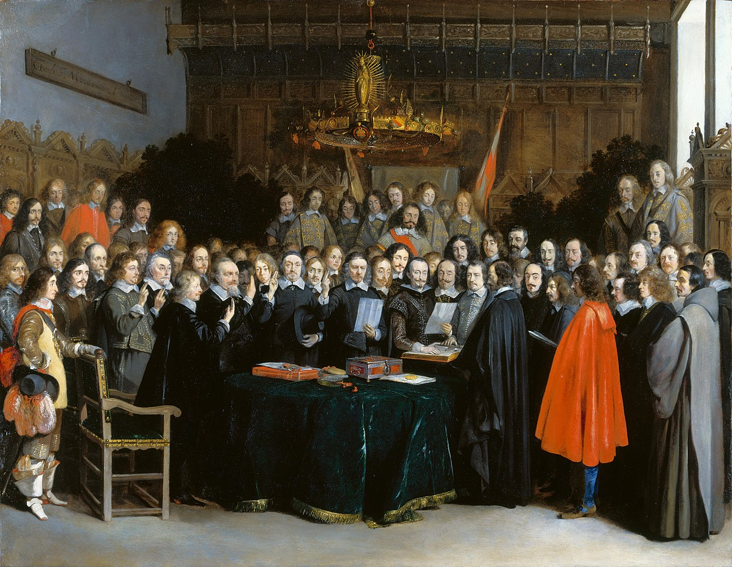

Slide 7
Rituale
1648 und 1815 sind die Friedensverhandlungen wie auch die Friedensschlüsse in hohem Maße von ritualisierten Handlungen (1814/15 auch von Festen – der Kongress tanzt) begleitet. Sie dienen dazu, dass die Verlierer ihr Gesicht nicht verlieren (kein Gesichtsverlust = kein Ehrverlust).
Es geht allen Beteiligten um einen „ehrenvollen“ Frieden
Das Problem der „Ehre“ stellt sich 1919 völlig anders angesichts der immensen Verlusterfahrungen der Siegermächte und ihrer Gesellschaften – Rituale dienen der Demütigung der Verlierer

Slide 8
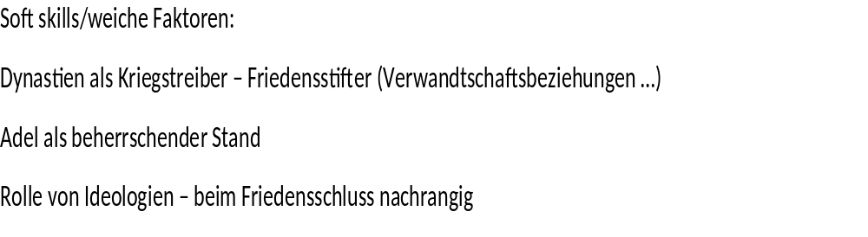
Probleme: revolutionäre Friedensschlüsse sind offenbar nicht nachhaltig (1797/1801/ 1805/1806)

Slide 9
Nachkriegsordnungen - Bedeutung von Systemen „kollektiver Sicherheit“
Definition:
‚Kollektive Sicherheit‘ bezeichnet eine spezifische Organisationsform internationaler Sicherheit: Potentielle Gegner verpflichten sich innerhalb eines Systems vertraglich dazu, im gegenseitigen Verhältnis das Gewaltverbot zu achten und entsprechende Verstöße mit kollektiven (militärischen und/oder nichtmilitärischen) Beugemaßnahmen zu ahnden.
Ihre Androhung soll Staaten von einer Aggression abhalten. Nach einem militärischen Angriff haben sie nicht nur das Ziel, den Status quo ante wiederherzustellen, sondern sollen auch den Aggressor in die Gemeinschaft der fried- und rechthaltenden Staaten zurückführen.

Slide 10
Immanuel Kant, zum Ewigen Frieden. Ein philosophischer Entwurf, 1795
Frieden ist kein natürlicher Zustand zwischen Menschen, er muss deshalb gestiftet und abgesichert werden
Ausrichtung des Friedens als völkerrechtlicher Vertrag
Das Völkerrecht soll auf einem Föderalismus freier Staaten gegründet sein (2. Definitivartikel)
„Denn wenn das Glück es so fügt: daß ein mächtiges und aufgeklärtes Volk sich zu einer Republik (die ihrer Natur nach zum ewigen Frieden geneigt sein muß) bilden kann, so gibt diese einen Mittelpunkt der föderativen Vereinigung für andere Staaten ab, um sich an sie anzuschließen, und so den Freiheitszustand der Staaten, gemäß der Idee des Völkerrechts, zu sichern, und sich durch mehrere Verbindungen dieser Art nach und nach immer weiter auszubreiten.“
Ein Bund als System kollektiver Sicherheit
(also: kein Weltstaat, keine Weltregierung, kein Verzicht auf Autonomie)

Slide 11
Weshalb funktionieren dann die großen vormodernen Friedensschlüsse?
Mit Kant:
Sie fußen auf (föderativen) Systemen kollektiver Sicherheit
Gegen Kant:
Sie sind restaurativ ( = Status quo orientiert)
1648: Das Heilige Römisch Reich als föderative Ordnung Mitteleuropas wird ausdrücklich „restauriert“. Gerade in den heiklen Konfessionsregelungen setzt der Westfälische Frieden den Augsburger Religionsfrieden von 1555 – er erklärt bzw. regelt nur die Punkte, die 1555 unklar bzw. unvollkommen geblieben sind (Normaljahr; Einbeziehung der Reformierten; Verfahrensparität – „Bündnisrecht der Reichsstände“)
1815: Die föderative Ordnung Mitteleuropas wird in Gestalt des Deutschen Bundes restauriert – und die Großmächte garantieren diese Ordnung gegen nationale und revolutionäre Dynamik

